Slide 1

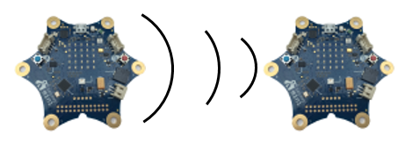
Funk
SENDEN - BESTÄTIGEN
https://openclipart.org/detail/17890/antenna-and-radio-waves
Projekt INGOLSTADT

Slide 2
„Funk“
W
Wissen
Der Calliope mini kann sich mit anderen Calliope „unterhalten“.
Funk
Funk bedeutet, dass Signale oder Nachrichten ohne Kabel übertragen werden können. Die Signale werden also nicht über ein Kabel, sondern unsichtbar über Funkwellen verschickt.
Funk wird an vielen verschiedenen Stellen genutzt, zum Beispiel beim Fernsehen, beim Radio, Handys oder Smartphones. (vgl. mit Bluetooth)

Slide 3


„Funk“
W
Wissen
Damit euer Calliope mini mit einem anderen Calliope Daten austauschen kann, müsst ihr die gleiche
„Datenautobahn“ = gleicher Kanal benutzen.
WICHTIG!
Alle beteiligten Calliope sollten sich in der gleichen Gruppe befinden.
Für die Gruppen ist eine Zahl zwischen 0 und 255 möglich.
Hallo!
????
Hallo!
Hallo!
Gruppe 1
Gruppe 1
Gruppe 1
Gruppe 3

Slide 4

Funk
AA
AUFGABE
Finde zunächst einen Partner, der mit dir Daten austauschen möchte
Einigt euch auf eine gemeinsame Gruppe.
ACHTUNG: Erweiterter Block „… Mehr“!
Gruppe 1
Gruppe 1

Slide 5
Funk
AA
AUFGABE
Erstelle ein Programm mit folgenden Aktionen:
Taste A drücken
Spiele eine Note
Zeige LED-Symbol
pausiere
lösche den Bildschirminhalt
Das Löschen des Bildschirminhalts ist wichtig,
da wir ja „Platz“ für die Rückmeldung benötigen.

Slide 6

Funk
Lsg
Lösung
1. Gemeinsame Gruppe
Calliope A
Calliope B
Gemeinsame Gruppe, z. B. „1“

Slide 7

Funk
Lsg
Lösung
2. Text senden
Super
Calliope A
Calliope B

Slide 8
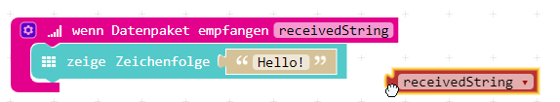
Funk
Lsg
Lösung
3. Empfangenen Text anzeigen
Da die empfangenen Daten verschieden (variabel) sein können, muss hier wieder eine Variable verwendet werden.
*** receivedString (engl.) bedeutet: empfangene Zeichenfolge ***
Achte darauf, dass im Programmierblock „zeige Zeichenfolge“ der Block „Hello“ mit dem Block “receivedString“ ersetzt wird.
Calliope A
Calliope B
Empfange die Daten!
Zeige den Text an!

Slide 9
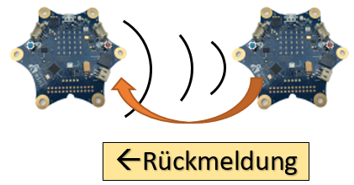



Funk
Lsg
Lösung
4. Empfangsbestätigung

Slide 10
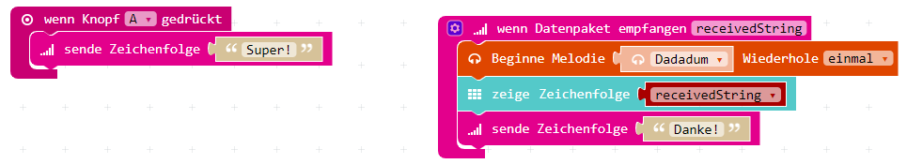

Funk
Lsg
Lösung
4. Problem
Es wird dauernd die Zeichenfolge „Danke!“ gesendet, da ja
beide Calliopes Daten empfangen und senden.
LÖSUNG
Lasse den Block
„sende Zeichenfolge <Danke!> weg.

Slide 11
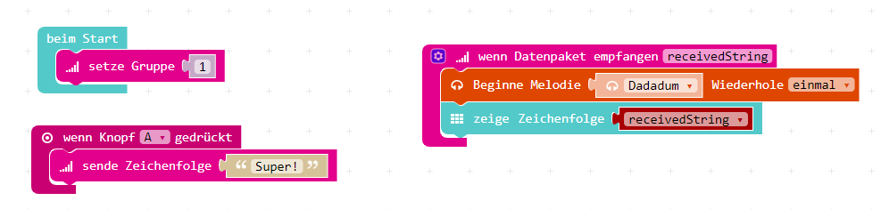
Funk
Lsg
Lösung
FERTIGE LÖSUNG
Es gibt auch die Lösung über eine Bedingung.

Slide 12
Funk
Lsg
Lösung
Bisher hat jeder Calliope immer „Danke!“ gesendet. Dann die Zeichenfolge
angezeigt und wieder gesendet. Es entsteht eine Dauerschleife!
Dies soll durch eine Bedingung geändert werden.
Dauerschleife
Super!
Danke!
Calliope A
Calliope B
Danke!
Danke!
Wenn jetzt B die Zeichenfolge „Danke!“ sendet,
dann empfängt A „Danke!“,
zeigt dies an und sendet wieder ….

Slide 13

Funk
Lsg
Lösung
Bedingung
A und B sollen prüfen, ob beide „Danke“ erhalten.
Erhalten beide „Danke“, dann gibt es die Dauerschleife.
Erhalten Sie nicht „Danke“, dann wird nur einmal „Danke!“ angezeigt.

